Slide 1

Sistema de detecció d’expectatives i necessitats
dels governs locals
Resultats de les enquestes de satisfacció
del Catàleg de serveis: 2014 - 2018

Slide 2
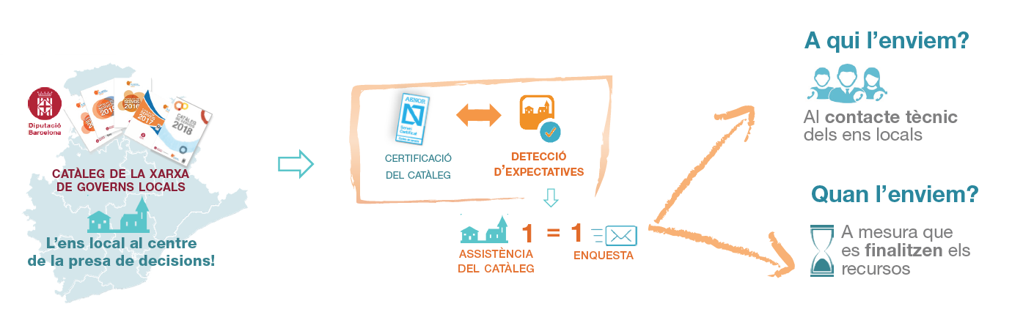
Enquestes de satisfacció
Sistema de detecció de necessitats i expectatives dels ens locals

Slide 3









Recursos oferts
260
217
214
231
260
260
2014
2015
2016
2017
2018
260
982
83,1%
1.182
80,0%
946
recursos
oferts al catàleg
Amb enquestes
de satisfacció enviades
Amb enquestes
de satisfacció contestades

Slide 4





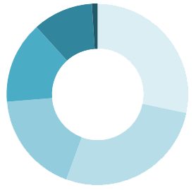

Recursos oferts
49,7%
29,6%
tècnic
1.182
RECURSOS
econòmic
20,6%
material
forma de prestació
10,7%
1%
cultura, educació i esports
hisenda i recursos interns
€
46,5%
29,1%
10,4%
14,0%
14,6%
28,3%
presidència
RECURSOS
PER ÀREES
territori i sostenibilitat
RECURSOS ECONÒMICS
pròpia
mixta
externa
18,1%
27,3%
desenvolupament econòmic local
atenció a les persones
Nota: Els recursos econòmics no tenen definida una forma específica de prestació.
Nota: Orgànics vigents fins al juliol de 2019.

Slide 5

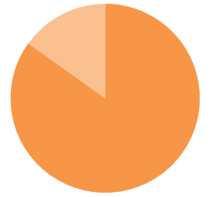


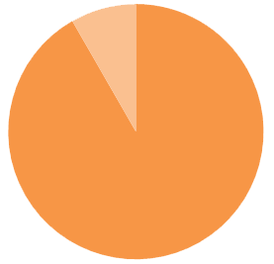
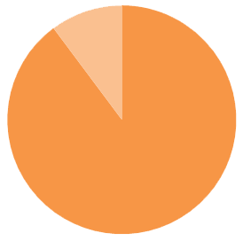

Recursos oferts
S’han rebut enquestes del ...
97,6%
76,4%
78,5%
dels recursos prestats externament
dels recursos prestats amb mitjans propis
dels recursos prestats de forma mixta
ÀREES que tenen ...
més recursos
amb enquestes rebudes
menys recursos amb enquestes rebudes
91,7%
89,8%
68,7%
hisenda i recursos interns
atenció a les persones
desenvolupament econòmic local*
*Fins al 2018 no s’enviava enquesta als fons de prestació, aquest és un dels
motius del baix percentatge, ja que és una àrea amb molts fons de prestació.

Slide 6


Enquestes de satisfacció enviades
310
+
71
municipis
altres ens locals
381
ens locals
enviat als
referents tècnics
Una mitjana de
108 qüestionaris per ens local
41.162
Enquestes
de satisfacció enviades
8.119
8.296
9.968
10.150
4.629
*
2014
2015
2016
2017
2018
24.334
3.858
5.020
6.171
6.346
2.939
Enquestes
de satisfacció
respostes
% resposta
59,1%
47,5%
60,5%
61,9%
62,5%
63,5%
63,5%
(*) El nombre d’enquestes enviades i rebudes del Catàleg 2018 és més baix pel poc temps transcorregut des de La seva aprovació, ja que només es
tenen en compte les enquestes rebudes fins al març de 2019.

Slide 7

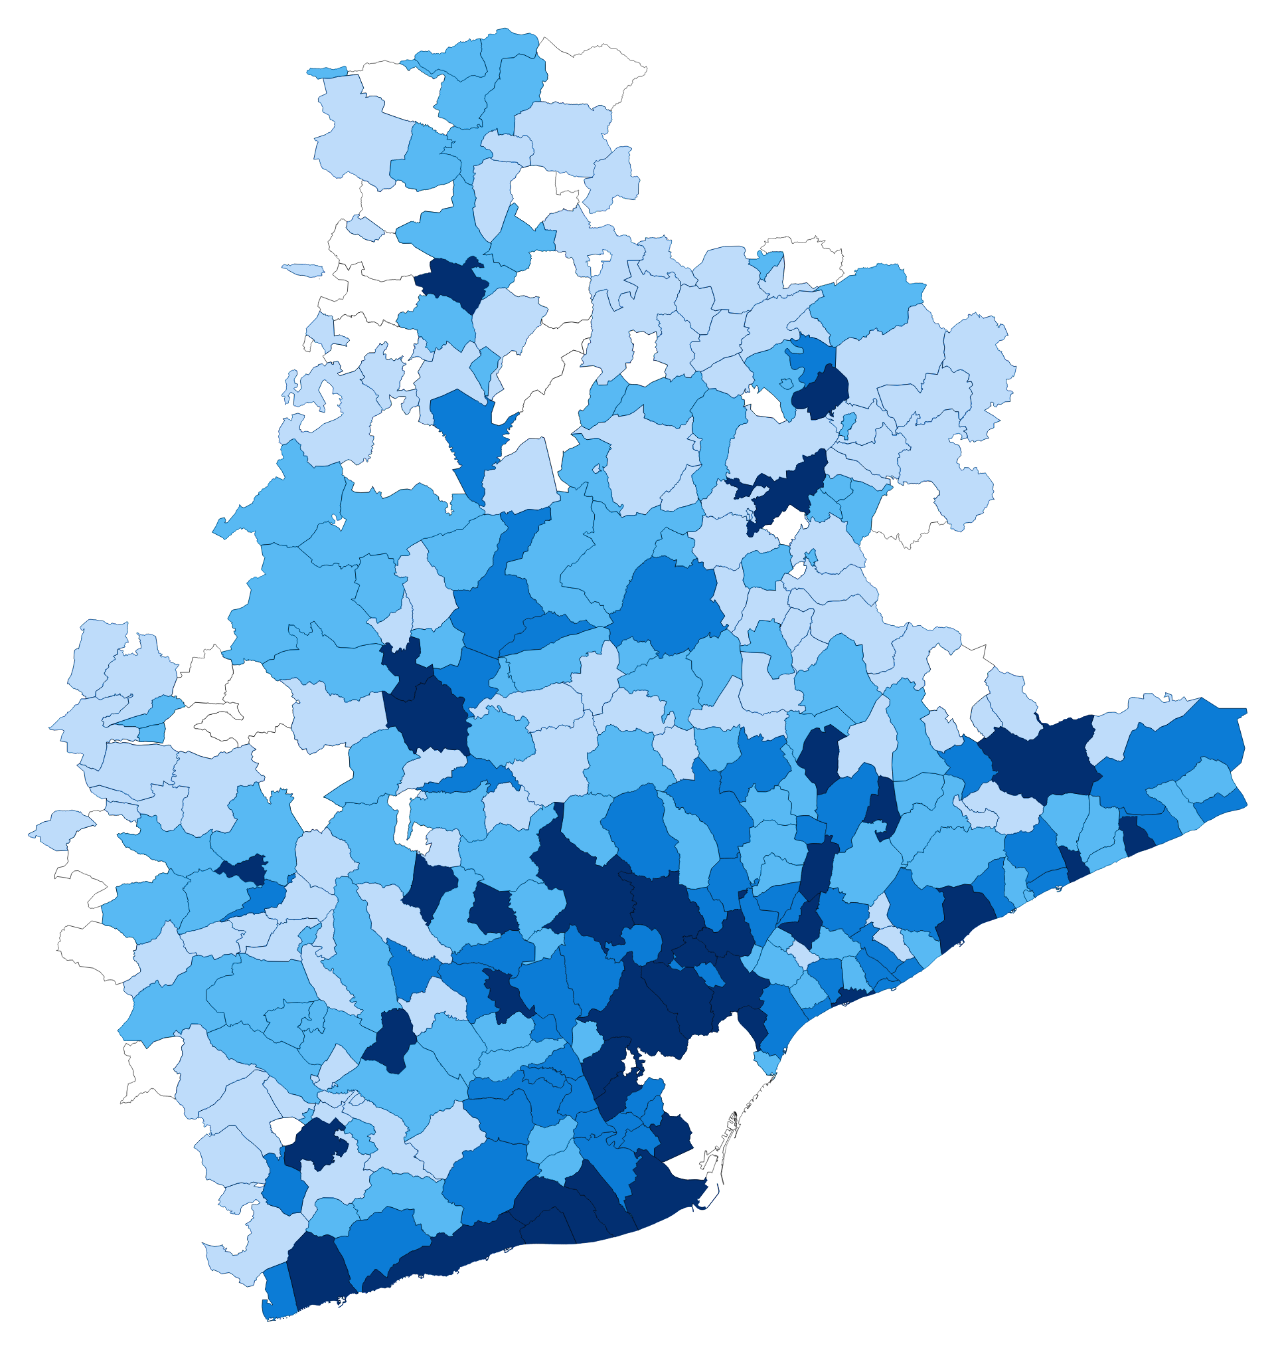
Enquestes de satisfacció enviades
de 0 a 50
21%
Nombre de
qüestionaris enviats
per ens local
de 51 a 100
27%
de 101 a 150
27%
de 151 a 200
15%
més de 200
10%
243
210
216
Nombre de
qüestionaris enviats
per municipi
160
107
71
de 0 a 50
de 51 a 100
de 101 a 150
de 151 a 200
habitants
fins a
1.000
1.001
-
5.000
5.001
-
20.000
20.001
-
50.000
50.001
-
75.000
més de
75.000
més de 200
Mitjana de qüestionaris enviats segons dimensió del municipi

Slide 8
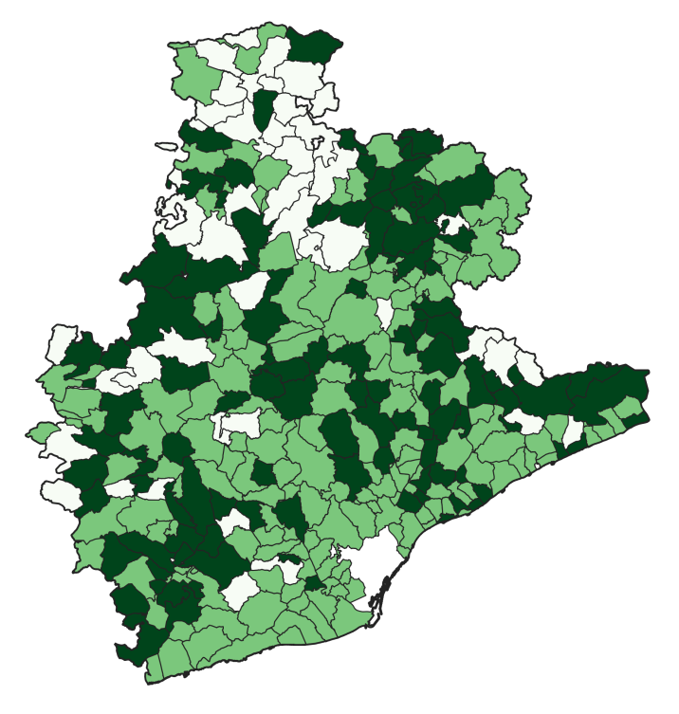
Enquestes de satisfacció rebudes
Des de 2014 fins a 2018, s’han rebut 24.334 qüestionaris amb la valoració que els ens locals fan sobre l’assistència rebuda dels 41.162 enviats. S’han respost el 59,1% dels qüestionaris enviats.
Ràtio de resposta
per municipi
59,1%
41.162
Enquestes
enviades
s’ha rebut resposta
Fins a 33%
De 34% a 66%
Més de 66%

Slide 9
Enquestes de satisfacció rebudes
La NO RESPOSTA no és deguda a un excés en el nombre de correus enviats. Al contrari, són els ens locals que més correus reben els que tenen un percentatge de resposta més elevat.
Percentatge de resposta
segons el nombre de correus rebuts
62%
63%
57%
56%
43%
%
respostes
Enquestes
enviades
Entre
1 i 50
Entre
51 i 100
Entre
101 i 150
Entre
151 i 200
Més de 200

Slide 10


Enquestes de satisfacció rebudes
Dies que passen des de que s’envia el qüestionari fins que es rep la resposta
27,2%
Any
Temps mig
de resposta
dies
<
de mitjana
els ens locals
triguen en contestar-la
>
7,7
dies
2014
12,8
2015
8,6
13,9%
2016
8,0
2017
8,0
11,1%
2018
7,2
9,7%
2019
5,7
8,0%
5,4%
4,7%
3,4%
4,1%
2,9%
2,1%
1,8%
1,9%
1,6%
1,3%
0,9%
% de resposta
Dies
el mateix dia
més de 2
setmanes
1
2
3
4
5
6
7
8
9
10
11
12
13
14
augmenta la resposta
perquè s’envia un correu recordatori als ens locals
10è
dia

Slide 11
Enquestes de satisfacció rebudes
% d’enquestes enviades per dia de la setmana i temps mig de resposta
% d’enquestes enviades per MES
i temps mig de resposta
24,6%
23,0%
24,8%
Al mes de febrer s’envien les enquestes ad hoc
19,9%
13,4%
11,4%
15,7%
9,2%
13,9%
8,2%
5,9%
6,8%
6,1%
5,9%
4,7%
3,3%
2,0%
% de correus enviats
1,0%
0,0%
% de correus enviats
dl
dm
dc
dj
dv
ds
dg
gn
fb
mç
ab
mg
jn
jl
ag
st
oc
nv
dc
6,9
dies
7,1
dies
8,3
dies
8,6
dies
8,2
dies
7,0
dies
1,0
dies
8,2
dies
5,9
dies
6,2
dies
7,9
dies
7,0
dies
7,7
dies
10,4
dies
15,3
dies
7,4
dies
8,1
dies
7,3
dies
11,0
dies
Temps mig de resposta
Temps mig de resposta
Els correus que s’envien dilluns i dimarts es responen un dia abans que els que s’envien els dimecres, dijous i divendres. Uns pocs correus es van enviar en dissabte i diumenge per motius informàtics.
Els correus enviats els mesos de febrer i març són els que es responen més ràpid. Els mesos que més es tarda en contestar són juliol, agost i desembre.

Slide 12
Valoracions
PREGUNTES RECURSOS TÈCNICS I MATERIALS
PREGUNTES RECURSOS ECONÒMICS (ajuts econòmics i fons de prestació²)
Q1. Com valoreu en una escala de 0 a 10, en què 0 és la puntuació més baixa i 10 la més alta, el grau d’ajust del recurs prestat a les vostres necessitats?¹
Q2. I la qualitat del servei o producte lliurat?
Q3. I l’atenció personalitzada rebuda de la Diputació de Barcelona?
Q4. I la competència professional del personal que us ha assistit?
Q5. I la simplicitat administrativa del tràmit de sol·licitud del recurs?
Q6. Finalment, què creieu que es podria millorar del recurs prestat?(oberta)
Q7. Esteu d’acord què la Diputació de Barcelona contacti amb vosaltres en relació amb les respostes d’aquesta enquesta? (sí; no)
Q1. Com valoreu en una escala de 0 a 10, en què 0 és la puntuació més baixa i 10 la més lata, el rau d’ajust del recurs prestat a les vostres necessitats? ¹
Q2. I l’atenció personalitzada rebuda de la Diputació de Barcelona?
Q3. I la competència professional del personal que us ha assistit?
Q4. I la simplicitat administrativa del tràmit de sol·licitud del recurs?
Q5. I la simplicitat administrativa del tràmit de justificació del recurs?
Q6. Finalment, què creieu que es podria millorar del recurs prestat?(oberta)
Q7. Esteu d’acord què la Diputació de Barcelona contacti amb vosaltres en relació amb les respostes d’aquesta enquesta? (sí; no)
NOTES
1
La pregunta Q1 es va incorporar a partir del Catàleg 2017.
2
Des del Catàleg de serveis 2018 s’envia una enquesta de satisfacció pels fons de prestació amb les mateixes preguntes que realitzem per els ajuts econòmics amb l’excepció d’una: la valoració de la simplicitat administrativa del tràmit de sol·licitud del recurs (Q4).

Slide 13







Valoracions
Les qüestions relacionades amb els equips professionals
(atenció personalitzada i competència professional) són les millor valorades
valoració
globals
Mitjana
% entre 9 i 10
% de 6 o menys
8,6
58,4
6,3
ajust
a les necessitats
8,5
57,6%
7,3%
qualitat
del producte
8,5
55,5%
5,5%
competència professional
8,8
65,7%
3,7%
atenció
personalitzada
8,8
66,3%
3,3%
simplicitat
sol·licitud
8,3
50,5%
9,6%
simplicitat
justificació
8,1
44,1%
12,7%

Slide 14
Valoracions
Evolució de les valoracions entre 2014-2018
2014
2015
2016
2017
2018
ajust
a les necessitats
--
--
--
8,5
8,7
qualitat
del producte
8,4
8,4
8,4
8,6
8,8
competència professional
8,7
8,7
8,8
8,9
9,0
atenció
personalitzada
8,7
8,7
8,8
8,9
9,0
simplicitat
sol·licitud
8,1
8,2
8,3
8,4
8,7
simplicitat
justificació
--
8,0
8,1
8,2
8,7
valoració
global
8,5
8,5
8,5
8,6
8,8

Slide 15
Valoracions
58,4
Segons tipus de prestació
Segons tipus de recurs
pròpia
mixta
externa
econòmic
material
tècnic
ajust
a les necessitats
8,7
8,4
8,4
8,4
8,7
8,5
qualitat
del producte
8,7
8,4
8,5
--
8,6
8,4
competència professional
9,1
8,7
8,8
8,8
8,9
8,8
atenció
personalitzada
9,1
8,8
8,8
8,7
8,9
8,8
simplicitat
sol·licitud
8,6
8,4
8,5
8,2
8,5
8,3
simplicitat
justificació
--
--
--
8,1
--
--
valoració globals
8,8
8,5
8,6
8,4
8,7
8,6

Slide 16
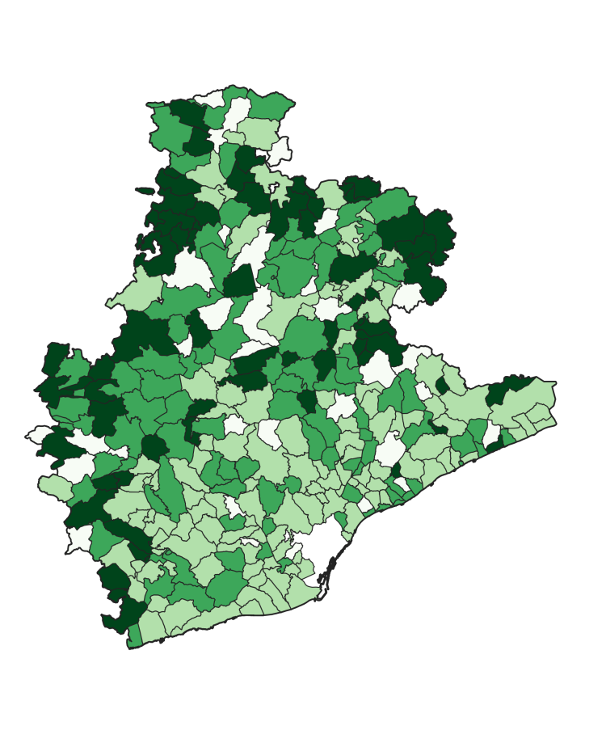

Valoracions
Valoració
per municipis
58,4
Valoració global de les assistències
per municipis
fins a
1.000
1.001
-
5.000
5.001
-
20.000
20.001
-
50.000
50.001
-
75.000
més de
75.000
ajust
a les necessitats
8,8
8,5
8,4
8,4
8,3
8,4
qualitat
del producte
8,9
8,6
8,4
8,4
8,4
8,4
competència professional
9,0
8,8
8,8
8,8
8,7
8,8
atenció
personalitzada
9,1
8,8
8,7
8,8
8,7
8,8
simplicitat
sol·licitud
8,8
8,4
8,2
8,1
8,0
7,9
simplicitat
justificació
8,7
8,2
7,9
7,6
7,5
7,7
Menys de 8,0
Entre 8,0 i 8,5
valoració globals
8,9
8,6
8,5
8,4
8,4
8,4
De 8,5 i 9,0
Més de 9,0

Slide 17
Valoracions
Segons l’àrea* prestadora de l’assistència
AAP
ACEE
ADEL
AHRI
AP
ATS
ajust
a les necessitats
8,4
8,4
8,7
--
8,8
8,7
qualitat
del producte
8,4
8,5
8,7
8,2
8,7
8,5
competència professional
8,7
8,9
8,9
8,6
9,0
8,8
atenció
personalitzada
8,7
8,9
8,9
8,7
8,9
8,8
simplicitat
sol·licitud
8,3
8,4
8,4
8,1
8,3
8,5
simplicitat
justificació
8,0
8,2
8,1
8,4
7,7
8,5
valoració globals
8,4
8,6
8,7
8,4
8,6
8,6
* Orgànics vigents fins al juliol de 2019.
AAP: Àrea d’Atenció a les Persones
ADEL: Àrea de Desenvolupament Econòmic Local
AHRI: Àrea d’Hisenda i Recursos Interns
ACEE: Àrea de Cultura, Educació i Esports
AP: Àrea de Presidència
ATS: Àrea de Territori i Sostenibilitat

Slide 18


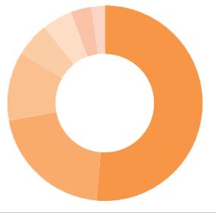






Propostes de millora
“Ampliar l’horari de les activitats amb els formadors”
“El disseny dels trofeus es podria anar variant”
“Lliurar el material amb més antelació per poder recollir-lo amb temps”
“Disposar informació sobre llicències d’obres”
33,4%
de les enquestes contestades proposen millores
“Algunes coses de la memòria en pobles petits no tenen sentit”
“Facilitar activitats per pobles petits”
“Ajudes adaptades a pobles molt petits”
51,4%
contingut del recurs
2,2%
petits municipis
“Simplificar els tràmits administratius, sobretot els de justificació”
“Que s’aprovi a principis d’any per anar més ràpid”
“La terminologia utilitzada al Catàleg a vegades genera confusió”
3,5%
20,8%
6.472
altres
tramitació
“Poder fer seguiment de l’expedient”
Els tràmits on-line podrien millorar-se. No són suficientment intuïtius”
“Que sigui més fàcil trobar els impresos”
propostes
de millora
“Ampliar els recursos econòmics”
“Dotació de més recursos econòmics”
“Augmentar l’import dels ajuts atorgats”
5,0%
eines telemàtiques
11,4%
“Millorar la puntualitat i professionalitat de l’empresa contractada”
“Atenció més personalitzada per cada ajuntament”
“Facilitar la comunicació amb la persona que imparteix el curs per rebre retorn i fer seguiment”
dotació econòmica
5,8%
personal

